Slide 1


PHÒNG GIÁO DỤC VÀ ĐÀO TẠO QUẬN LONG BIÊN
TRƯỜNG MẦM NON THẠCH CẦU
Giáo án lĩnh vực Phát triển nhận thức
Chủ điểm : Nước và hiện tượng tự nhiên
Đề tài : Khám phá bầu trời của bé
Lứa tuổi : MGN (4 – 5 Tuổi )
Năm học : 2020 - 2021

Slide 2
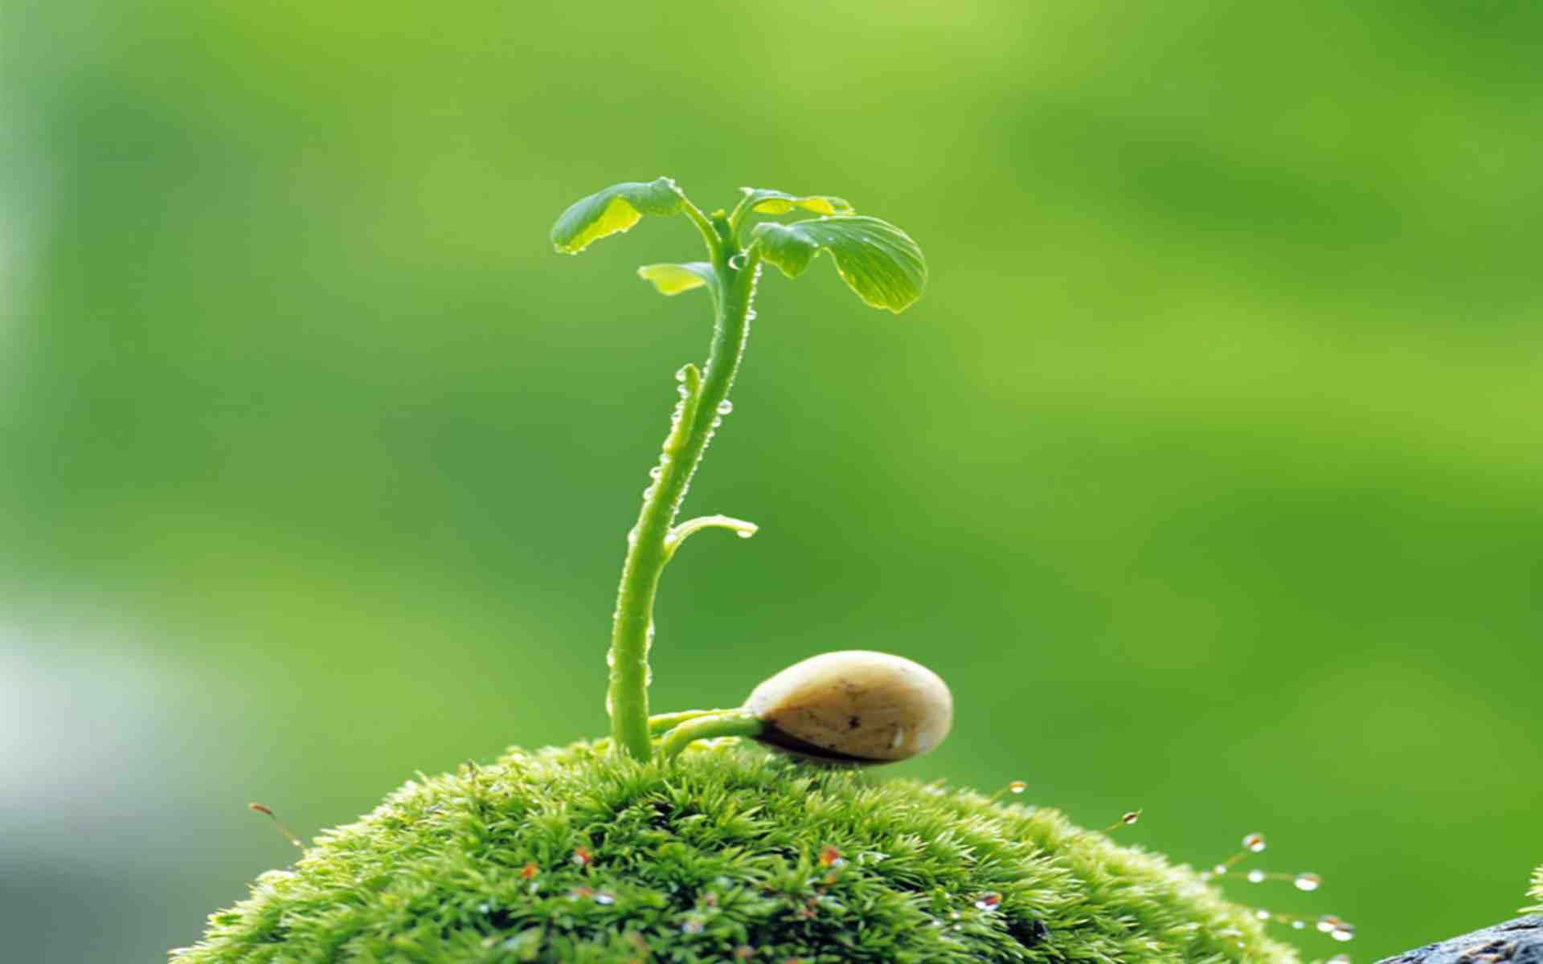

Cô và cả lớp cùng hát và vận động bài hát
‘ Thỏ đi tắm nắng’

Slide 3
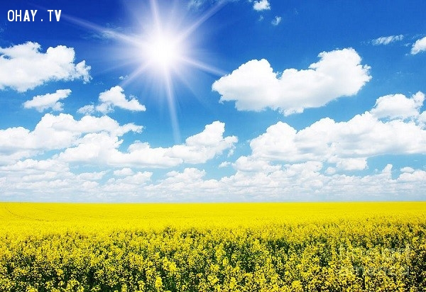

Slide 4
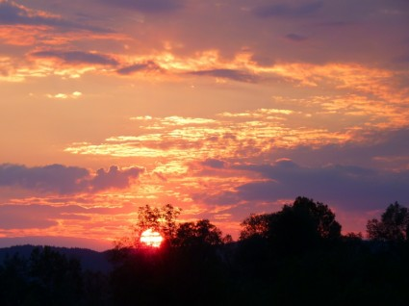

Slide 5
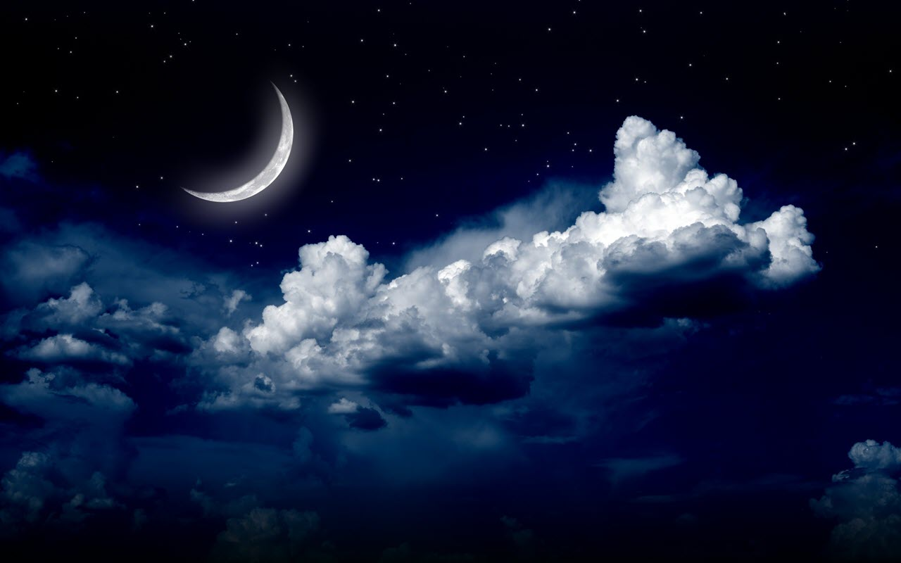

Slide 6
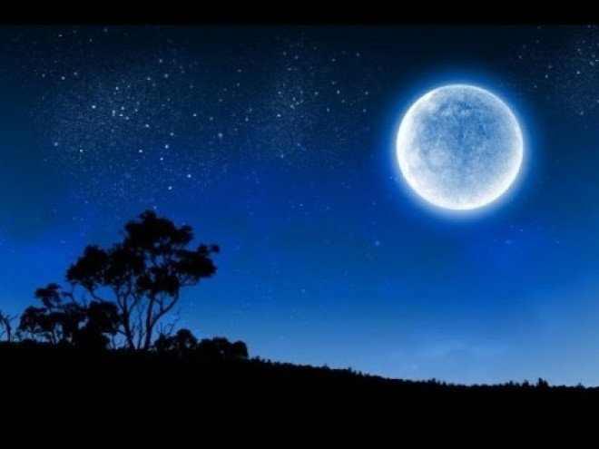

Slide 7

Trò chơi
Bầu trời của bé
Kết thúc
Chúc các cô và các bé
mạnh khỏe

